Slide 1



Módulo 4
Gerenciamento da Integração
Preparatório CAPM® & PMP®

Slide 2
Avisos Importantes
Preparatório CAPM® & PMP®
Módulo 4 – Gerenciamento da Integração

Slide 3
Apresenta este curso:
Professor
Frederico de Azevedo Aranha
Gerente de Projetos, Esp., PMP®, ITIL® Expert
EXEMLO

Slide 4
Marcas Registradas: PMP ®, CAPM ®, PMI® e PMBOK® são marcas registradas do PMI®. ITIL® é uma marca registrada Axelos®.
EXEMLO

Slide 5
Posso imprimir, compartilhar e reutilizar este material?
Sim, contanto que informe o nome do autor no material (CC – Atribuição).
EXEMLO

Slide 6
Conceitos importantes
Preparatório CAPM® & PMP®
Módulo 4 – Gerenciamento da Integração

Slide 7
O que é integração?
Unificação, consolidação, comunicação e realização de ações integradoras essenciais para a execução controlada do projeto até a sua conclusão, a fim de gerenciar com sucesso as expectativas das partes interessadas, e atender aos requisitos.
É a área de conhecimento que faz as interfaces necessárias entre as demais áreas de conhecimento.
EXEMLO

Slide 8
Por que a integração é importante?
Em diversas situações é necessário integrar os processos de áreas distintas para obter os melhores resultados
Contém os elementos de coordenação dos diversos planos de projetos
EXEMLO

Slide 9
Por que a integração é importante?
Contém os elementos que darão subsídios para análises de impacto que se fizerem necessárias ao longo do projeto
Contém elementos para o controle de alterações em projetos
EXEMLO

Slide 10
Visão geral dos processos de gerenciamento da integração
Preparatório CAPM® & PMP®
Módulo 4 – Gerenciamento da Integração

Slide 11

Visão geral dos processos de gerenciamento da integração

Slide 12
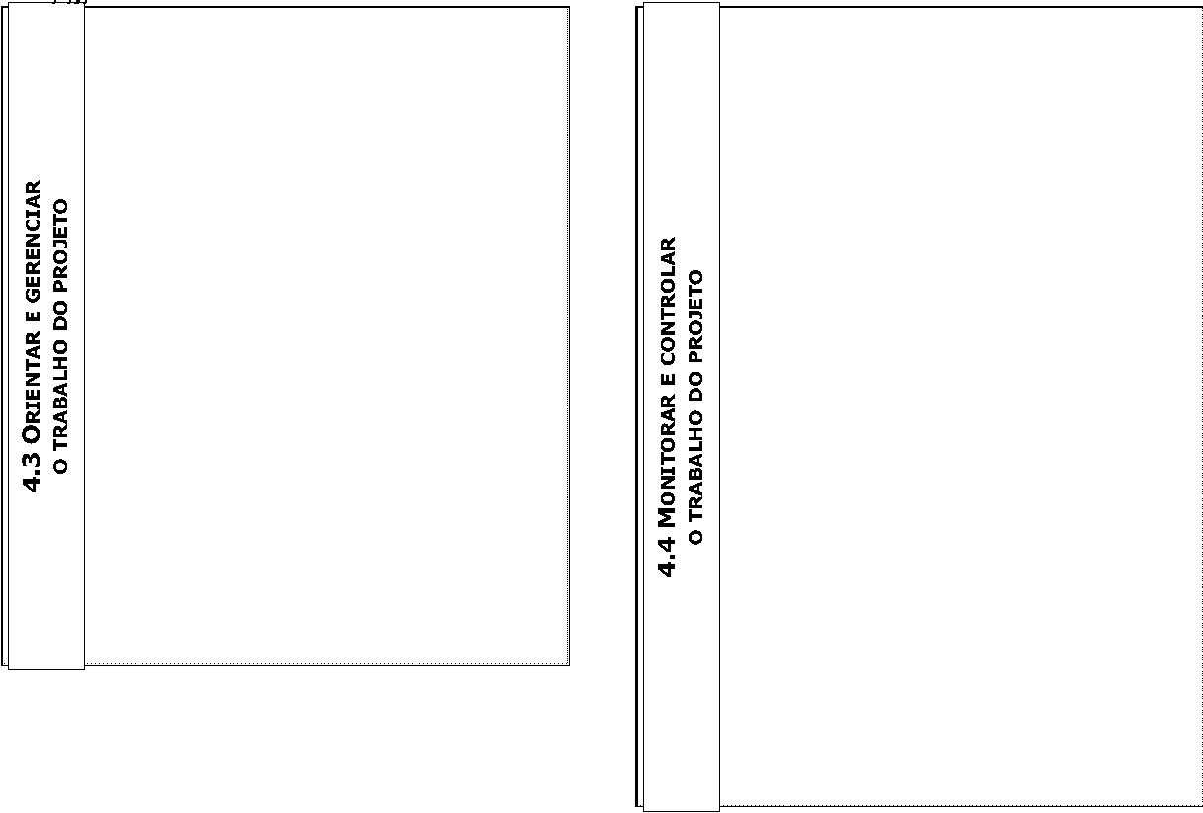
Visão geral dos processos de gerenciamento da integração

Slide 13
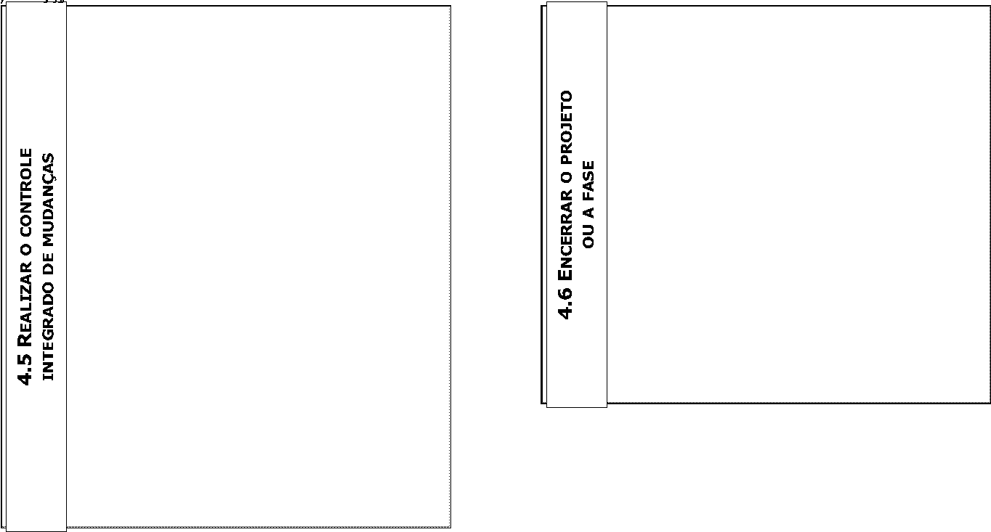
Visão geral dos processos de gerenciamento da integração

Slide 14
Desenvolver o termo de abertura do projeto
Preparatório CAPM® & PMP®
Módulo 4 – Gerenciamento da Integração

Slide 15

Entradas, ferramentas e técnicas e saídas
Iniciação
Desenvolver o termo de abertura do projeto é o processo de desenvolver um documento que formalmente autoriza a existência de um projeto e dá ao gerente de projetos a autoridade necessária para aplicar recursos organizacionais às atividades do projeto – de acordo com o PMBOK®.

Slide 16

Entradas
Iniciação
Declaração do trabalho do projeto ou Especificação
do trabalho do projeto (EPT)
Descrição do trabalho a ser construída pelo cliente, seja interno ou externo;
Pode ser, por exemplo, um detalhamento técnico daquilo que deverá ser construído. Pode ser elaborado um projeto técnico, também, para a criação deste documento;
Este documento pode servir como um escopo preliminar, pois apresentará as etapas do projeto.

Slide 17
Entradas (cont.)
Iniciação
Business Case
Justificativa de negócios para o projeto. Alguns dos itens que compõe o business case são: investimentos, oportunidades, riscos, e demais informações que justifiquem a importância do projeto;
É um documento criado antes do projeto e, em termos gerais, nos apresenta custos e benefícios relacionados ao esforço;
No business case também é possível encontrar análises de viabilidade. Este pode inclusive, vir a se tornar um plano de negócios.

Slide 18
Entradas (cont.)
Iniciação
Acordos
Contratos, nível de serviço acordado e documentos relacionados ao projeto.

Slide 19
Entradas (cont.)
Iniciação
Fatores ambientais da empresa
Ambiente onde a empresa está: economia, cultura organizacional, etc.;
São questões que fogem ao controle da equipe do projeto – podem ser fatores internos ou externos;
Condições de mercado podem ser entendidas como fatores ambientais externos, e, não raro, podemos tais fatores podem ser classificados como restrições em projetos.

Slide 20
Entradas (cont.)
Iniciação
Ativos de processos organizacionais
Padrões de gerenciamento de projetos, base de conhecimento, políticas e procedimentos;
São informações que a organização possui e que podem contribuir no gerenciamento do projeto;
Outros exemplos de ativos de processos são modelos, templates e documentos padrão da organização.

Slide 21

Ferramentas e técnicas
Iniciação
Opinião especializada
Consultores, pessoas com experiência em determinada área, clientes e patrocinadores, profissionais sêniores internos à organização, consultores de mercado; e o próprio PMO pode ser consultado, assim como outros departamentos na empresa.

Slide 22
Ferramentas e técnicas (cont.)
Iniciação
Técnicas de facilitação
Toda técnica que possa ajudar a criar o termo de abertura do projeto, tal como uma reunião de brainstorming;
Também é possível que tenhamos que resolver conflitos e utilizar ainda técnicas ágeis como a famosa stand-up meeting.

Slide 23

Ferramentas e técnicas (cont.)
Iniciação
Brainstorming
Conhecido também como “tempestade de ideias”, é uma técnica de dinâmica de grupo, na qual todos os membros devem contribuir com ideias, independente da viabilidade delas, de modo a obter o maior número possível de ideias, visões, propostas e possibilidades. Posteriormente, tais ideias serão filtradas. O objetivo desta técnica é explorar a potencialidade criativa do grupo de forma livre e sem pré-conceitos.

Slide 24

Ferramentas e técnicas (cont.)
Iniciação
Stand up meeting
Técnica de reunião ágil na qual os membros da equipe ficam de pé, durante todo o encontro, de modo que o desconforto, por estar de pé, torne a reunião mais rápida e objetiva.

Slide 25

Saídas
Iniciação
Termo de abertura do projeto (TAP)
Documento que apresenta o projeto a partir do planejamento de alto nível;
Contém premissas, restrições, riscos, escopo do projeto e do produto, custos preliminares, justificativa, objetivos e outras informações que possam ser relevantes – como a designação do gerente de projetos e a atribuição preliminar dos recursos humanos;
O TAP não pode ser substituído por um contrato com cliente;
O gerente de projetos não elabora o TAP, uma vez que é este documento que o designa para tal função. O TAP deve ser elaborado pelo patrocinador ou pelo responsável por autorizar o projeto e, por este, deve ser assinado.

Slide 26

Desenvolver o termo de abertura do projeto
Iniciação
É o processo de desenvolver um documento que formalmente autoriza a existência de um projeto e dá ao gerente de projetos a autoridade necessária para aplicar recursos organizacionais às atividades do projeto – de acordo com o PMBOK®.

Slide 27
Desenvolver plano de gerenciamento do projeto
Preparatório CAPM® & PMP®
Módulo 4 – Gerenciamento da Integração

Slide 28

Entradas, ferramentas e técnicas e saídas
Planejamento
Desenvolver o plano de gerenciamento do projeto é o processo de definir, preparar, coordenar todos os planos auxiliares e integrá-los a um plano de gerenciamento de projeto abrangente – de acordo com o PMBOK®.

Slide 29
Entradas
Planejamento
Termo de abertura do projeto
Por conter as informações de alto nível do projeto, pode ser utilizado como ponto de partida para o planejamento inicial através de todo o grupo de processos de iniciação.

Slide 30
Entradas (cont.)
Planejamento
Saídas de outros processos
Os planos auxiliares e as linhas de base geradas nos demais processos de planejamento, que comporão o plano de gerenciamento do projeto, uma vez reunidos;
Falamos, em geral, que um plano de projeto possui 16 componentes – além do planejamento de todas as áreas de conhecimento, temos também as linhas de base do escopo, cronograma e custos.
Somam-se os planos de configurações e o plano
de gerenciamento de mudanças.

Slide 31
Entradas (cont.)
Planejamento
Fatores ambientais da empresa
Relações com clientes, fornecedores, governo, políticas de qualidade, administração e outros;
A forma como a empresa está organizada; e
Questões externas ao negócio.

Slide 32
Entradas (cont.)
Planejamento
Ativos de processos organizacionais
Modelos, políticas, padrões e procedimentos de projetos e trabalho;
Lições aprendidas, coletadas em projetos anteriores na organização; e
Processos e procedimentos internos já registrados.

Slide 33
Ferramentas e técnicas
Planejamento
Opinião especializada
Direcionada para o desenvolvimento do plano;
Aqui, a opinião especializada vai dizer como poderão ser selecionados os processos de gerenciamento de projetos;
Ajudará a responder às perguntas: “Será que será preciso trabalhar com este ou com aquele processo?” e “Como gerir o esforço de planejamento?”

Slide 34
Ferramentas e técnicas (cont.)
Planejamento
Técnicas de facilitação
Brainstorming, reuniões e outras que possam ajudar a desenvolver o plano;
O objetivo é que a aplicação destas técnicas permita que a estrutura do projeto seja determinada para, então, iniciar o trabalho de planejamento de todos os processos de planejamento apontados para o projeto em questão.

Slide 35
Saídas
Planejamento
Plano de gerenciamento do projeto
Linhas de base do escopo – declaração de escopo, EAP e seu dicionário;
Linha de base do cronograma – cronograma aprovado;
Linha de base dos custos – orçamento aprovado;
Planos de gerenciamento das áreas de conhecimento;
Planos de gerenciamento de mudanças e configurações;
Fases que o projeto terá e seu ciclo de vida;
Gerenciamento documental ou revisões do
documento – inclusive configurações; e
Decisões e ajustes necessários para o gerenciamento do
projeto.

Slide 36
Documentos do projeto versus Plano de projeto
O plano de gerenciamento do projeto, assim como o planejamento das áreas de conhecimento e seus respectivos planos, são diferentes dos documentos de projeto.
Por meio do planejamento chegamos ao desenvolvimento de vários documentos, mas eles não precisam estar necessariamente dentro dos planos de gerenciamento.
Alguns exemplos de documentos do projeto que não constam no plano de gerenciamento são: atributos das atividades, acordos, métricas de qualidade, registro dos riscos, calendários do projeto, propostas de fornecedores, entre outros.

Slide 37

Desenvolver o plano de gerenciamento do projeto
Planejamento
É o processo de definir, preparar, coordenar todos os planos auxiliares e integrá-los a um plano de gerenciamento de projeto abrangente – de acordo com o PMBOK®.

Slide 38
Orientar e gerenciar o trabalho do projeto
Preparatório CAPM® & PMP®
Módulo 4 – Gerenciamento da Integração

Slide 39

Entradas, ferramentas e técnicas e saídas
Execução
Orientar e gerenciar o trabalho do projeto é o processo de liderança e realização do trabalho definido no plano de gerenciamento do projeto e de implementação das mudanças aprovadas para atingir os objetivos planejados – de acordo com o PMBOK®.

Slide 40
Entradas
Execução
Plano de gerenciamento do projeto
Orienta a execução do projeto, pois é o registro de todo o planejamento do projeto e indicação de documentos de projeto – inclusive de como construir o próprio plano de gerenciamento do projeto.

Slide 41
Entradas (cont.)
Execução
Solicitações de mudança aprovadas
Mudanças aprovadas no projeto e que devem ser implementadas;
Toda solicitação de mudança deve ser gerida por meio da realização do controle integrado de mudanças, que então se torna uma solicitação aprovada e deve ser implementada no projeto por meio do processo de orientação e gerenciamento do trabalho do projeto;
Podemos considerar que solicitações de mudanças podem ser ações corretivas, preventivas ou reparos de defeitos.

Slide 42
Entradas (cont.)
Execução
Fatores ambientais da empresa
Estrutura da organização e sua cultura, além de diversos fatores ambientais internos e externos;
Neste processo, é crucial saber entender os fatores ambientais da organização, tais como sua cultura e os fatores que envolvem o negócio e o projeto, uma vez que é dentro da organização que o projeto será gerido;
Sistemas de informações de gerenciamento de projetos – ferramentas variadas para o gerenciamento de projetos que já sejam utilizadas dentro da organização – devem ser consideradas nos fatores ambientais.

Slide 43
Entradas (cont.)
Execução
Ativos de processos organizacionais
Elementos que possam ser utilizadas na gestão do projeto de caráter informacional, como requisitos de comunicação da empresa, procedimentos registrados, arquivos, base de dados de conhecimento e instruções de trabalho.

Slide 44
Ferramentas e técnicas
Execução
Opinião especializada
O gerente de projetos é o especialista em Gestão de Projetos e precisa de especialistas em áreas diversas;
Durante a execução o gerente de projetos frequentemente irá buscar apoio de especialistas para garantir o bom andamento do trabalho – sejam eles especialistas em projetos ou em áreas técnicas (internos e externos à organização).

Slide 45
Ferramentas e técnicas (cont.)
Execução
Sistema de informações do gerenciamento de projetos
Também é um fator ambiental da organização e, como tal, deve ser considerado como uma restrição, por exemplo;
Reunião de softwares e sistemas de gestão de trabalho, horas e informações dentro da organização e que podem ser utilizados na gestão do projeto.
Reuniões
Reuniões de acompanhamento, orientação, tira-dúvidas e para eliminar impedimentos do projeto.

Slide 46
Saídas
Execução
Entregas
Produto ou serviços planejados no escopo e que são o objetivo do projeto. O que o projeto se propôs a gerar por meio do esforço coletivo que o mesmo proporcionou;
As entregas nos ajudam a medir o andamento do projeto e seu sucesso (ou insucesso);
São definidas no início do projeto, mas dependendo da abordagem de gestão escolhida podem ser estabelecidas de forma progressiva.

Slide 47
Saídas (cont.)
Execução
Informações sobre o desempenho do trabalho
Andamento das atividades do projeto, solicitações de mudança, desempenho de custos, etc.;
Estas informações podem ser dados sobre o andamento do projeto – como atividades em atraso, medições, solicitações de mudança, entre outras que forneçam um status do projeto no tempo.

Slide 48
Saídas (cont.)
Execução
Atualizações no plano de gerenciamento do projeto
Modificações nos planos auxiliares e linhas de base e que devem ser registradas.
Atualizações nos documentos do projeto
Modificações nos documentos do projeto – como requisitos, registros do projeto, registro de riscos e registro de partes interessadas – e que devem ser registradas.

Slide 49

Orientar e gerenciar o trabalho do projeto
Execução
É o processo de liderança e realização do trabalho definido no plano de gerenciamento do projeto e de implementação das mudanças aprovadas para atingir os objetivos planejados – de acordo com o PMBOK®.

Slide 50
Monitorar e controlar o trabalho do projeto
Preparatório CAPM® & PMP®
Módulo 4 – Gerenciamento da Integração

Slide 51

Entradas, ferramentas e técnicas e saídas
Monitoramento
Monitorar e controlar o trabalho do projeto é o processo de acompanhamento, análise e registro do progresso para atender aos objetivos de desempenho definidos no plano de gerenciamento do projeto – de acordo com o PMBOK®.

Slide 52
Entradas
Monitoramento
Plano de gerenciamento do projeto
O projeto deve ter planos e planos auxiliares, que dirão, inclusive, como o processo de monitoramento e controle do trabalho do projeto deve ser executado.
Previsões do cronograma
Obtidas pelo progresso em relação à linha de base do tempo. Para projetos que utilizam o valor agregado os valores obtidos de EPT, VPR e IDP são muito utilizadas.

Slide 53
Entradas (cont.)
Monitoramento
Previsões de custo
Obtidas pelo progresso em relação à linha de base dos custos. Para projetos que utilizam o valor agregado os valores obtidos de VC, IDC e EPT são muito utilizados.
Mudanças validadas
Mudanças validadas e implementadas durante a execução do projeto, advindas do controle da qualidade do projeto.

Slide 54
Entradas (cont.)
Monitoramento
Informações sobre o desempenho do trabalho
Andamento das atividades, oriundas de outros processos de controle, e que são integradas no monitoramento e controle do trabalho do projeto – que de certa forma, é o processo que integra todos os processos de controle.
Fatores ambientais da empresa
Padrões governamentais, tolerância a riscos das partes interessadas, sistema de informações de gerenciamento de projetos e ainda outras.

Slide 55
Entradas (cont.)
Monitoramento
Ativos de processos organizacionais
Ativos relacionados ao controle do projeto, como procedimentos de controle financeiro e de mudanças.

Slide 56
Ferramentas e técnicas
Monitoramento
Opinião especializada
Empregada para avaliar informações relacionadas ao desempenho do projeto. Especialistas de internos à equipe ou à organização, ou mesmo externos à ela, podem ser convocados – contanto que não contradigam ativos de processos organizacionais, como procedimentos de controle, por exemplo.

Slide 57
Ferramentas e técnicas (cont.)
Monitoramento
Técnicas analíticas
Métodos de agrupamento;
Análises de regressão, causal e de causa-raiz;
Métodos de previsão (por exemplo, séries temporais, criação de cenários, simulação, etc. );
Análises de modos e efeitos de falha (FMEA) e análise da árvore de falhas (FTA);
Análises de reservas, de tendências e de variação; e
Gerenciamento do valor agregado (GVA).

Slide 58
Ferramentas e técnicas (cont.)
Monitoramento
Sistemas de Informações em gerenciamento de projetos
É a partir dos sistemas de informações que obtemos as ferramentas necessárias para aplicação deste processo.

Slide 59
Ferramentas e técnicas (cont.)
Monitoramento
Reuniões
Podem ser presenciais, virtuais, formais ou informais;
Podem contar como membros da equipe, patrocinador e demais partes interessadas envolvidas no projeto;
Alguns exemplos são grupos de usuários e reuniões de revisão;
É importante sempre buscar reuniões produtivas onde, sendo possível, as saídas destas reuniões sejam decisões e não mais reuniões.

Slide 60
Saídas
Monitoramento
Solicitações de mudança
Ações preventivas, ações corretivas e reparos de defeitos.
Relatórios de desempenho do trabalho
Andamento do trabalho do projeto e recomendações;
Ajudam a tomar decisões, promover ações, gerar conscientização para o projeto;
Incluem relatórios de acompanhamento do projeto, como relatórios de status, memorandos, justificativas, notas informativas, recomendações e atualizações.

Slide 61
Saídas (cont.)
Monitoramento
Atualizações no plano de gerenciamento do projeto
Atualização dos planos auxiliares e das linhas de base.
Atualizações nos documentos do projeto
Previsões de cronograma e custos, relatórios de desempenho do trabalho, e registro das questões são alguns dos documentos atualizados neste processo.

Slide 62

Monitorar e controlar o trabalho do projeto
Monitoramento
É o processo de acompanhamento, análise e registro do progresso para atender aos objetivos de desempenho definidos no plano de gerenciamento do projeto – de acordo com o PMBOK®.

Slide 63
Realizar o controle integrado de mudanças
Preparatório CAPM® & PMP®
Módulo 4 – Gerenciamento da Integração

Slide 64

Entradas, ferramentas e técnicas e saídas
Monitoramento
Realizar o controle integrado de mudanças é o processo de revisar todas as solicitações de mudança, aprovar e gerenciar mudanças feitas nas entregas, ativos de processos organizacionais, documentos do projeto e no plano de gerenciamento do projeto e comunicar a disposição dos mesmos – de acordo com o PMBOK®.

Slide 65
Entradas
Monitoramento
Plano de gerenciamento do projeto
Incluindo todos seus planos auxiliares.
Relatórios de desempenho do trabalho
Incluindo os famosos “RAPs” (relatórios de acompanhamento do projeto).

Slide 66
Entradas (cont.)
Monitoramento
Solicitações de mudança
Além das ações preventivas, corretivas e reparos, podemos alterar entregas e também processos;
Qualquer parte envolvida com o projeto pode solicitar uma mudança;
Podem ser saídas de outros processos de execução e/ou monitoramento e controle.

Slide 67
Entradas (cont.)
Monitoramento
Fatores ambientais da empresa
Sistema de informações de gerenciamento de projetos é um exemplo.
Ativos de processos organizacionais
Como visto no processo anterior, aqui vamos ter procedimentos de controle de mudanças, aprovação de mudanças, base de dados para medição de processos, entre outros.

Slide 68
Ferramentas e técnicas
Monitoramento
Opinião especializada
Pessoas que tenham alto conhecimento nas áreas de interesse das mudanças e que possam fazer parte de um comitê de controle de mudanças – essas pessoas proferirão a decisão conjunta quanto a aprovação de mudanças solicitadas.

Slide 69
Ferramentas e técnicas (cont.)
Monitoramento
Reuniões
Neste contexto, seria o comitê de controle de mudanças (CCM). Este comitê pode ser formada a partir de critérios previamente estabelecidos no plano de gerenciamento de projetos.
Ferramentas de controle de mudança
Software de solicitações de mudanças e controle de mudanças, documentos padrão e que de alguma forma ajudem o CCM a tomar decisões.

Slide 70
Saídas
Monitoramento
Solicitações de mudança aprovadas
Toda solicitação que reuniu o CCM ou que foi submetida ao controle integrado de mudanças precisa ser aprovada ou rejeitada. Estas mudanças serão implementadas pelo processo Orientar e gerenciar o trabalho do projeto.
Registro das mudanças
Planilha de controle de mudanças que aponta quais são as mudanças, onde impactarão, qual escopo da mudança, status da mudança e todas as informações necessárias para controlar as mudanças.

Slide 71
Saídas (cont.)
Monitoramento
Atualizações no plano de gerenciamento do projeto
Todos os planos auxiliares e linhas de base.
Atualizações nos documentos do projeto
Documentos gerados a partir dos planos de gerenciamento e especificados como sendo sujeitos ao processo formal de controle de mudanças.

Slide 72

Realizar o controle integrado de mudanças
Monitoramento
É o processo de revisar todas as solicitações de mudança, aprovar e gerenciar mudanças feitas nas entregas, ativos de processos organizacionais, documentos do projeto e no plano de gerenciamento do projeto e comunicar a disposição dos mesmos – de acordo com o PMBOK®.

Slide 73
Encerrar o projeto ou fase
Preparatório CAPM® & PMP®
Módulo 4 – Gerenciamento da Integração

Slide 74

Entradas, ferramentas e técnicas e saídas
Encerramento
Encerrar o projeto ou fase é o processo de finalização de todas as atividades de todos os grupos de processos de gerenciamento do projeto, para encerrar formalmente o projeto ou a fase – de acordo com o PMBOK®.

Slide 75
Entradas
Encerramento
Plano de gerenciamento do projeto
No plano de gerenciamento do projeto são encontradas orientações para que cada fase ou o projeto seja encerrado. Lembra que é no plano de gerenciamento do projeto que apontamos o ciclo de vida do projeto?

Slide 76
Entradas (cont.)
Encerramento
Entregas aceitas
As entregas aceitas são uma entrada, pois, é após o controle de qualidade e a verificação das entregas terem sido feitas que temos os aceites das mesmas e o encaminhamento para encerramento da fase ou do projeto;
Sem entregas aceitas, não há encerramento (a não ser que os patrocinadores decidam cancelar o projeto, por exemplo).

Slide 77
Entradas (cont.)
Encerramento
Ativos de processos organizacionais
Requisitos de encerramento, informações, base de conhecimento, entre outros.

Slide 78
Ferramentas e técnicas
Encerramento
Opinião especializada
Conversar com quem sabe encerrar administrativamente o projeto, por exemplo;
Podemos conversar com gerentes mais sêniores, diretores, coordenadores e ainda outros.
Técnicas analíticas
Análise de regressão e análise de tendências.

Slide 79
Ferramentas e técnicas (cont.)
Encerramento
Reuniões
Reunir-se com a equipe para coletar lições aprendidas, com o cliente ou com outras áreas da empresa para transferir o produto, com as partes interessadas para encerrar o projeto formalmente, entre outras;
Inclui toda reunião necessária para encerrar administrativamente o projeto.

Slide 80
Saídas
Encerramento
Transição do produto, serviço ou resultado final
Da equipe de projetos para a equipe de operações ou da equipe de projetos para o cliente, por exemplo;
Também conhecido como handover.

Slide 81
Saídas (cont.)
Encerramento
Atualizações dos ativos de processos organizacionais
Arquivos de projetos, documentos do projeto e lições aprendidas – o que deu certo, errado, o que pode ser melhorado no futuro e demais lições aprendidas precisam ser transferidas para a organização – são alguns dos documentos atualizados no processo Encerrar o projeto ou fase.

Slide 82

Encerrar o projeto ou fase
Encerramento
É o processo de finalização de todas as atividades de todos os grupos de processos de gerenciamento do projeto, para encerrar formalmente o projeto ou a fase – de acordo com o PMBOK®.

Slide 83
Fim do Módulo 4
Preparatório CAPM® & PMP®

Slide 84
Preparatório CAPM® & PMP®
Professor
Frederico de Azevedo Aranha
Gerente de Projetos, Esp., PMP®, ITIL Expert

Slide 85
Preparatório CAPM® & PMP®
Revisores
Daniela Gomes dos Santos
CAPM®, SSYB™
Guilherme Calabria Etcheverry
PMP®, PRINCE2 Practitioner

